Slide 1




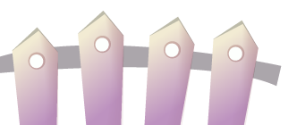
TRƯỜNG TIỂU HỌC ĐỨC GIANG
CHÀO MỪNG CÁC EM ĐẾN VỚI TIẾT
TIẾNG VIỆT LỚP 1

Slide 2
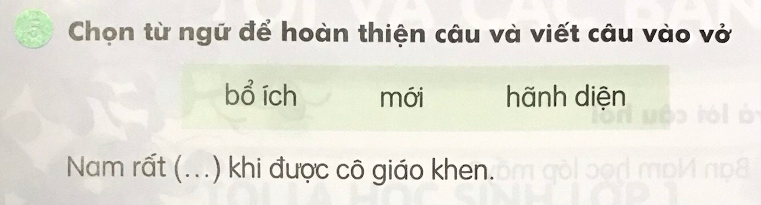
5
N
Nam rất hãnh diện khi được cô giáo khen.

Slide 3
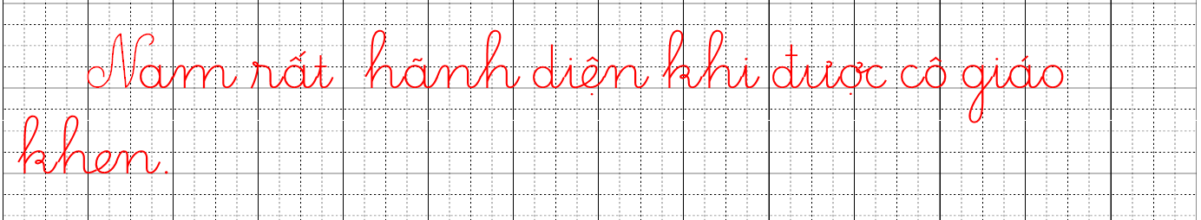
Vở Tập viết
4. Viết câu hoàn thiện ở mục 5 (SGK trang 6)

Slide 4
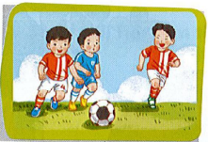
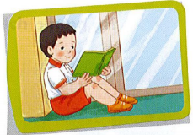
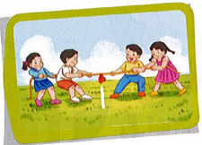
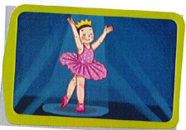
6
Quan sát tranh và dùng từ ngữ để nói theo tranh
đá bóng
đọc sách
kéo co
múa

Slide 5



Nghỉ giữa tiết

Slide 6
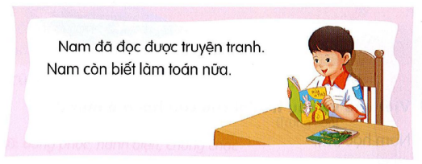
7
Nghe viết
Nam đã đọc được truyện tranh. Nam còn biết làm toán nữa.
N
N

Slide 7


8
Chọn chữ phù hợp thay cho bông hoa
a. s hay x?
học s inh x inh đẹp s ách vở
b. tr hay ch?
tr anh ảnh chữ cái vui ch ơi

Slide 8
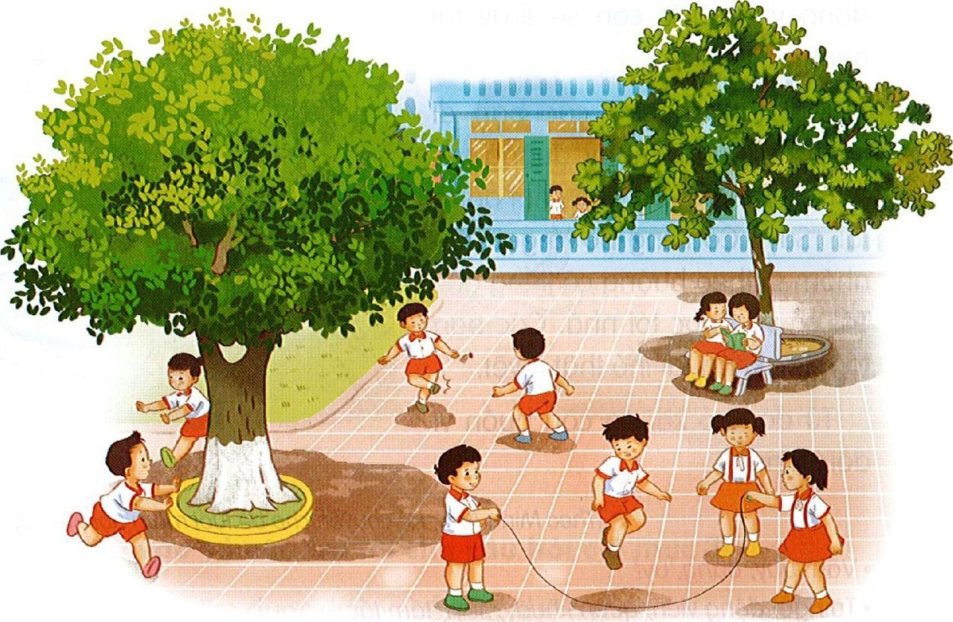
9
Chọn ý phù hợp để nói về bản thân
Từ khi đi học lớp 1, em:
• Thức dậy sớm hơn
• Ăn sáng nhanh hơn
• Không khóc nhè
• Không ngóng bố mẹ đón về
• Thuộc thêm nhiều bài thơ
• Có thêm nhiều bạn

Slide 9

Chúc các con
chăm ngoan, học giỏi!

